Slide 1



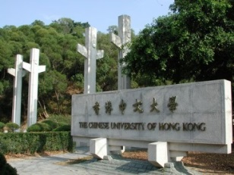
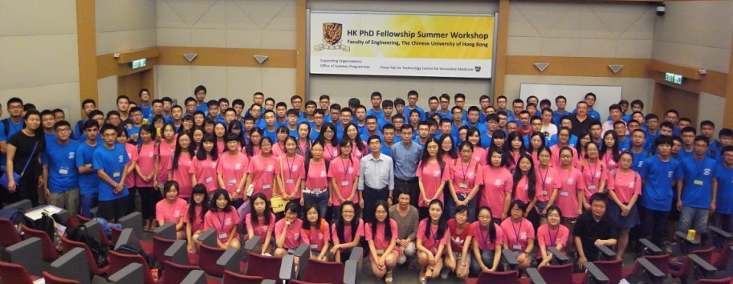
简介会
香港中文大学工程学院
香港博士生奖学金计划暑期工作坊2016
日期：二０一六年三月三十一日（星期四）
时间：15：00-16：00
地点：东南大学九龙湖校区机械楼南高厅
嘉宾：徐东艳 袁海东 刘达铭教授
香港中文大学 - 机械与自动化工程学系
香港博士生奖学金计划暑期工作坊2016
日期：二０一六年七月十一至十五日（星期一至五）
地点：香港中文大学校园
工作坊重点
为有意报名入读本校2017-18学年博士课程的申请人介绍本院的研究范畴、实验室及研究设施及与本院师生交流
进行入学面试
获选取得奖学金的同学将可获得每月港币 $ 20,000 的津贴
工作坊内容（暂定）
工作坊将提供
学部介绍
研究讲座
由本院博士生介绍之海报展览
与本院教授个人面谈
实验室及研究设施参观
与教授及博士生进行研讨会
参观香港中文大学医学院
进行入学面试
于中大校园内的免费六晚住宿 (7 月10-16日)
欢迎晚宴
完成工作坊后，将可获得港币 $ 1,000 的交通津贴
截止报名日期
2016年4 月24日（星期日）
工作坊网页：http://www.erg.cuhk.edu.hk/phdsummerworkshop
查询电邮： phd@erg.cuhk.edu.hk

